Slide 1
SINGLETON PATTERN
“Singleton is a creational design pattern that lets you ensure that a class has only one instance and provide a global access point to this instance”

Slide 2
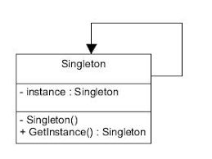
Singleton là 1 trong 5 design pattern của nhóm Creational Design Pattern.
Singleton đảm bảo chỉ duy nhất một thể hiện (instance) được tạo ra và nó sẽ cung cấp cho bạn một method để có thể truy xuất được thể hiện duy nhất đó mọi lúc mọi nơi trong chương trình.

Slide 3
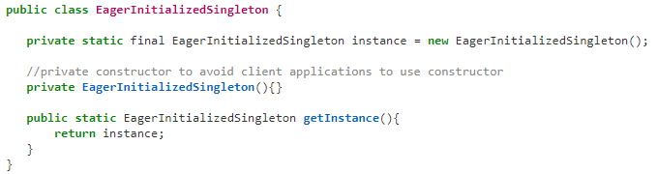
Các cách implement Singleton Pattern
Eager initialization
Đây là cách dễ nhất nhưng nó có một nhược điểm là mặc dù instance đã được khởi tạo nhưng có thể sẽ không dùng tới.

Slide 4
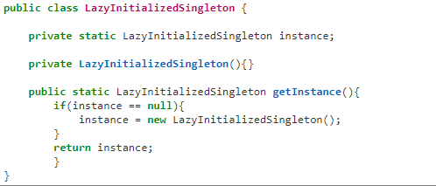
Các cách implement Singleton Pattern
Lazy initialization
Khắc phục được nhược điểm của cách Eager initialization : chỉ khi nào getInstance() được gọi thì instance mới được khởi tạo.
Tuy nhiên, cách này chỉ sử dụng tốt trong trường hợp đơn luồng (single-thread), trường hợp nếu có nhiều luồng (multi-thread) cùng chạy và cùng gọi hàm getInstance() tại cùng một thời điểm thì có thể có nhiều hơn 1 thể hiện của instance
Một nhược điểm nữa của Lazy Initialization cần quan tâm là: đối với thao tác create instance quá chậm thì người dùng có phải chờ lâu cho lần sử dụng đầu tiên

Slide 5
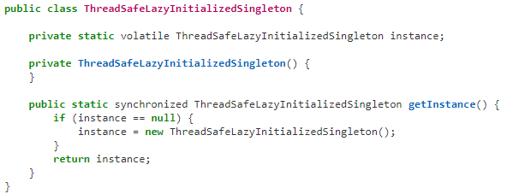
Các cách implement Singleton Pattern
Thread Safe Singleton Initialization 1
Gọi phương thức synchronized của hàm getInstance() và như vậy hệ thống đảm bảo rằng tại cùng một thời điểm chỉ có thể có 1 luồng có thể truy cập vào hàm getInstance()
Tuy nhiên một menthod synchronized sẽ chạy rất chậm và tốn hiệu năng

Slide 6
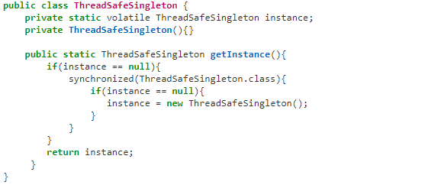
Các cách implement Singleton Pattern
Thread Safe Singleton Initialization 2
Thay vì chúng ta Thread Safe cả menthod getInstance() chúng ta chỉ Thread Safe một đoạn mã quan trong
Vói synchronized(ThreadSafeSingleton.class) hàm sẽ block các thread khác khi 1 thread đang Initial

Slide 7
Tổng kết
Vì class dùng Singleton chỉ tồn tại 1 Instance (thể hiện) nên nó thường được dùng cho các trường hợp giải quyết các bài toán cần truy cập vào các ứng dụng như: Shared resource, Logger, Configuration, Caching, Thread pool, …
Một số design pattern khác cũng sử dụng Singleton để triển khai: Abstract Factory, Builder, Prototype, Facade,…
Chúng ta thường sử dụng Lazy initialization đối với các những ứng dụng chỉ sử dụng trên 1 Thread , còn nếu là đa luồng thì chúng ta nên sử dụng Thread Safe Singleton

